Slide 1

Sebia 簡易故障排除
常見硬體報錯與快速排除指引手冊

Slide 2


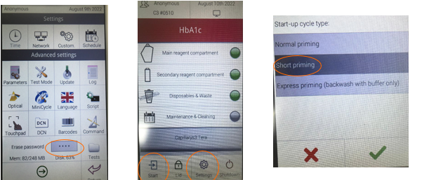
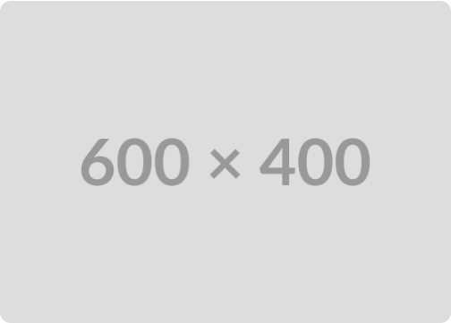

基礎管路重置操作 (Short Prime)
操作步驟
進入 Settings 介面
輸入密碼：
點擊 Start
選擇 Short priming 執行管路排氣/清洗
適用於氣泡或管路流體異常時的快速校正流程。

Slide 3
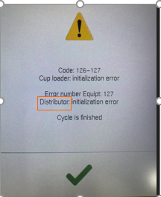
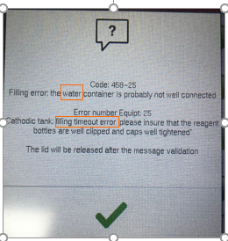
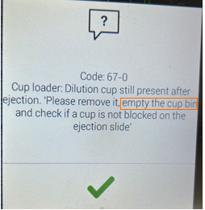


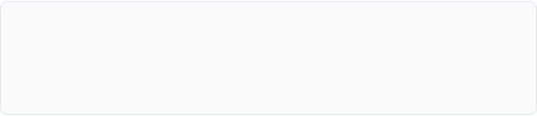
故障排除：Cup 卡在轉盤
Cup loader / Distributor initialization error
排除方式：
將儀器斷電（關機），手動將卡住的 Cup 取出，再重新開機初始化。

Slide 4
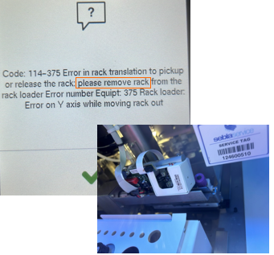


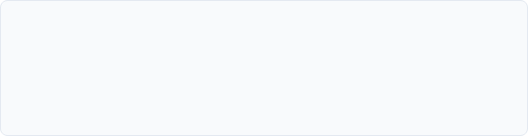
故障排除：Rack 卡在操作區內
Error in rack translation to pickup or release
排除方式：
方式 1：按 Stop 取出後，於 Start 選擇 short prime。
方式 2：斷電（關機），手動將 rack 取出。

Slide 5


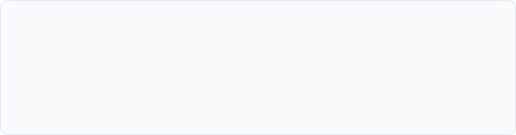
故障排除：Water 吸取不順利
Filling error: water container not well connected
排除方式：
更換 Filter（濾心）
將水源瓶拔起並重新插好確認連線

Slide 6





故障排除：Cup 卡在滑軌與手臂異常
Cup 卡在滑軌上方
手臂與 Rack 轉盤卡住
關鍵字： cup loading error / please remove it
關鍵字： Needle arm error
排除方式：淨空卡在滑軌上方的 cup，使用鐵夾往下壓，使 cup 順利往滑軌處掉落。
排除方式：將儀器斷電（關機），安全地將 rack 取出並檢查機械手臂干涉情況。

Slide 7
進階異常與工程師叫修項目
異常狀況 | 可能原因 / 處理方式
Vacuum error | 更換真空管及 pressure PCB 壓力感測板
壓力異常 / 軟體異常 | 登出軟體並進行軟體更新
Buffer tank error | 清洗 Anodic tank & Buffer tank (毛細管清洗槽)
Cathodic tank filling error | 水無法流通，清潔 Over flow 並更換 Over flow sensor
報告無法傳送 | 主機板電磁故障，需更換主機板
廢水排空不良 | 負壓不足，需調整廢水瓶

